Slide 1
Урок развития речи

Slide 2
Определи орфограмму
снежинка
шишки
снег
ульи
изморось
крыльцо
изморозь
иллюминация
скользкий
сугроб
масса
зима
точка
Илья
деньки
Россия

Slide 3
Разделительный мягкий знак

Slide 4
Е
Ё
СОГЛ.
РАЗДЕЛИТЕЛЬНЫЙ
Ь
И
Ю
Я

Slide 5
Тень, платье, коньки, угольки, печенье, обезьянка, осень, зверьки, пальто, пень, ружьё.

Slide 6
Тень
Осень
Пень
Коньки
Угольки
Зверьки
Пальто
Платье
Печенье
Обезьянка
Ружьё

Slide 7
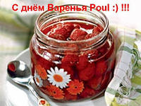
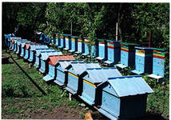
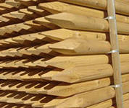
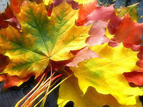
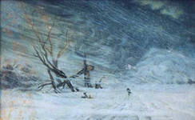
Фрукты или ягоды, сваренные в сахаре – Домики для пчел – Зелёный покров растений – Заготовки для забора – Снегопад с сильным ветром –
варенье.
ульи.
листья.
колья.
вьюга

Slide 8
Синонимы
- слова, близкие по смыслу
Товарищи -
Лень –
Метель –
Радость –
Дом -
друзья
безделье
вьюга
счастье
жильё

Slide 9
Антонимы
- слова, противоположные по смыслу.
Работа - …
Свет - …
Болезнь - …
Скука - …
Враги - …
Вред - …
безделье
тьма
здоровье
веселье
друзья
польза

Slide 10
Составь предложение по схеме
Что? Что делают? Куда?
Колья, листья, воробьи
Летят, падают, вбивают
На землю, в землю, на юг
Листья падают на землю.

Slide 11
Обезьяна под пальмой

Slide 12
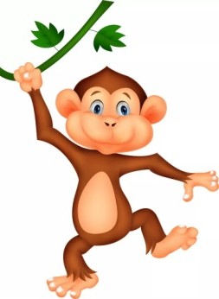
Обезьяна на пальме

